Slide 1
Vastupidavus ja vastupanu infohäirete ajastul
Maia Klaassen 25. märtsil 2025

Slide 2
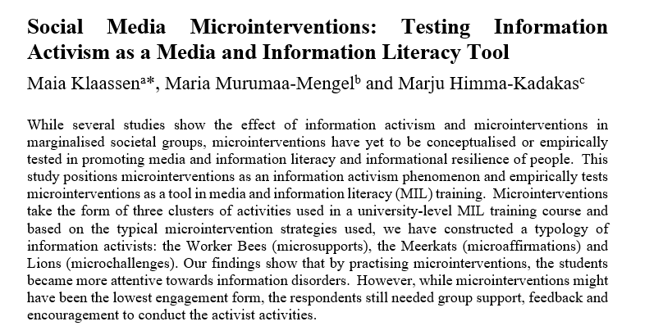
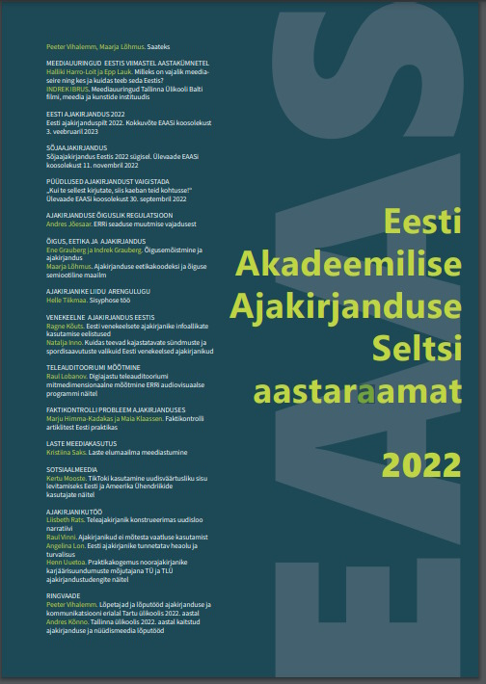
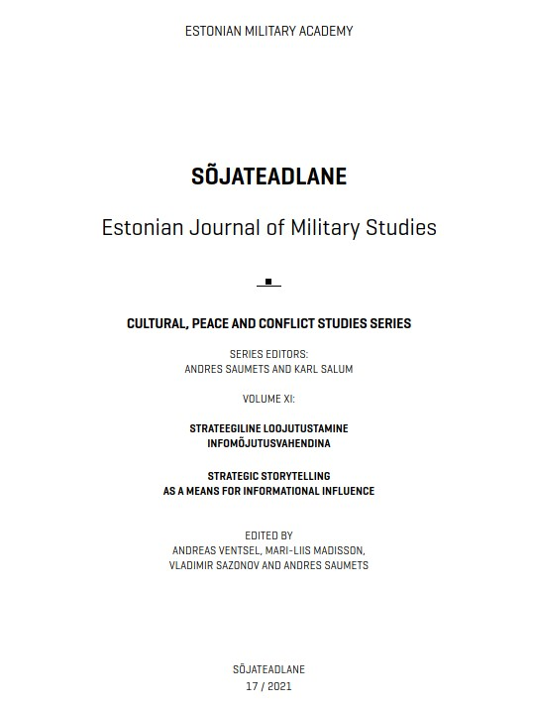
Aga kust sa tead?
meediapädevuse nooremteadur Tartu ülikooli ühiskonnateaduste instituudis
Programmijuht desinformatsioon ja sotsiaalne toimepidevus magistrikaval
Balti Infohäirete Sekkekeskuse koordinaator (vt becid.eu)
kogemust infovastupidavuse vallas moel või teisel 2014. aastast, mil värskete ajakirjandustudengitena hakkasime propagandakoolitusi tegema
Notes:
Esimene õppetund infovastupidavusest: ei tasu kohe kõiki usaldada, kes end eksperdina tutvustavad. Peame leidma julguse küsida: aga kust sina tead? Mis on su ekspertsus? Siin on põgus ülevaade minu taustast, aga eelkõige on teil ehk oluline teada: olen teadlane, kes õpetab, uurib ja nügib rahvusvahelistes võrgustikes meediapädevust. Mu süda hakkas 2014. aastal inforuumi pärast valutama ning kui alguses uurisin valeinfo narratiive, siis nüüd huvitab mind vastupanu.

Slide 3
Inforuumiga on probleem.
Taustal: infovoogude intensiivistumine, andmemahtude lõputu kasv ja võitlus tähelepanu nimel.
Termineid on palju, aga kui tahame
rääkida suurest pildist ja olla täpsed, siis räägime infohäiretest või infokorratusest.
Notes:
Milles siis probleem on? Mis meie inforuumis toimub? Ega me tajumegi kõik seda väga erinevalt. Algoritmid kujundavad meie inforuumi, ja meie inforuum omakorda meie maailmapilti. Olen kindel, et jõuame kõik kokkuleppele selles osas, et midagi on katki. Ilmselt olete kuulnud termineid nagu infosõda, fake news, infooperatsioonid, hübriidsõda, desinformatsioon... Lõpuks on need ühe ja sama suure pusle tükid, mis kõnelevad samuti sellest, et midagi on katki ning selleks on süstemaatilised põhjused. Päris hea viisi osata näpuga osutada, et mis meie inforuumis siis katki on, pakub meile infohäirete raamistik.

Slide 4
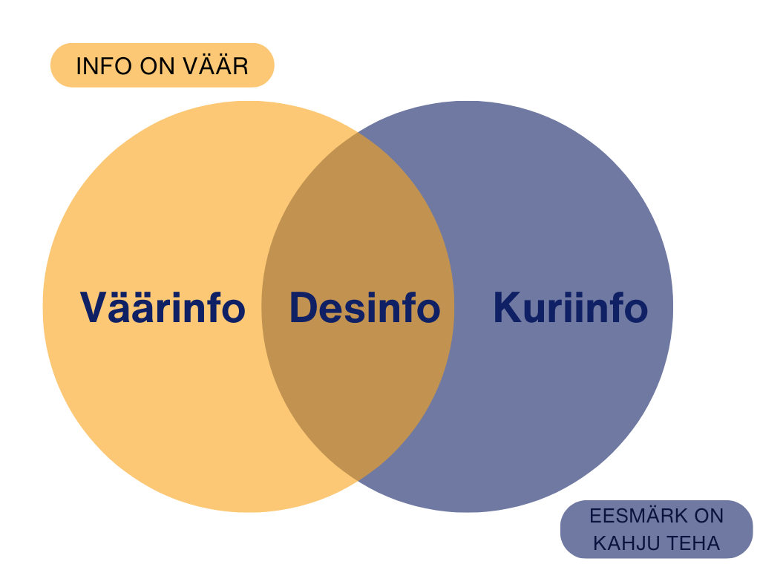
Infokorratuse raam
Väärinfo – misinformation – vale, valesti mõistetud, ebatäpne ehk tahtmatult eksitav info.
Desinformatsioon – disinformation – teadlikult ebatõene või eksitav info, mis teenib selle looja või levitaja eesmärke.
Kuriinfo – malinformation – õige info, mida kasutatakse strateegilisel hetkel organisatsiooni, riigi või inimese vastu kahju tekitamise eesmärgil.
Loe lisa: https://www.postimees.ee/7637115/oskussonad-loovad-selguse-tunnetuslikus-lahinguruumis
www.toesona.ee
Tõlge Wardle ja Derakhshan (2017: 5) joonisest
Notes:
Selline raamistus on meil Euroopa Liidu riikides kasutusel just selleks, et osata vahet teha: mis on tahtlik ja mis on tehtud teadmatusest või oskuste puudumise tõttu? Igaüht ei saa Putini kurjaks käsilaseks tembeldada kui ta ka Kremlile soodsaid valenarratiive või vandenõuteooriaid levitab. Mõelge näiteks oma vanaemale lugemas Tiktoki kommentaare. Selle platvormi kultuur ei ole midagi, mida on lihtne üle tõlkida. Kohti valesti aru saamiseks on palju, alustades valesti kasutatud emojidega. Ka sarkasmi või tähenduse mittemõistmine on infohäire. Aga ega vanaemad Facebookis muidugi paremini ei käitu.

Slide 5
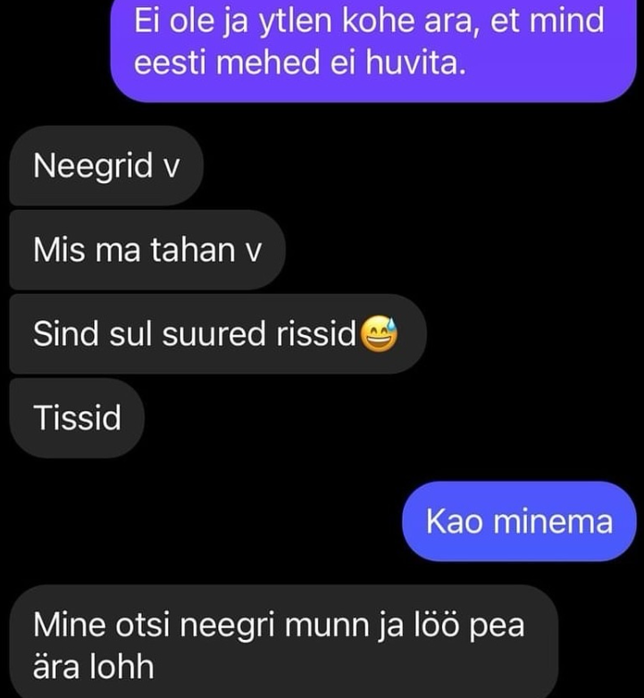
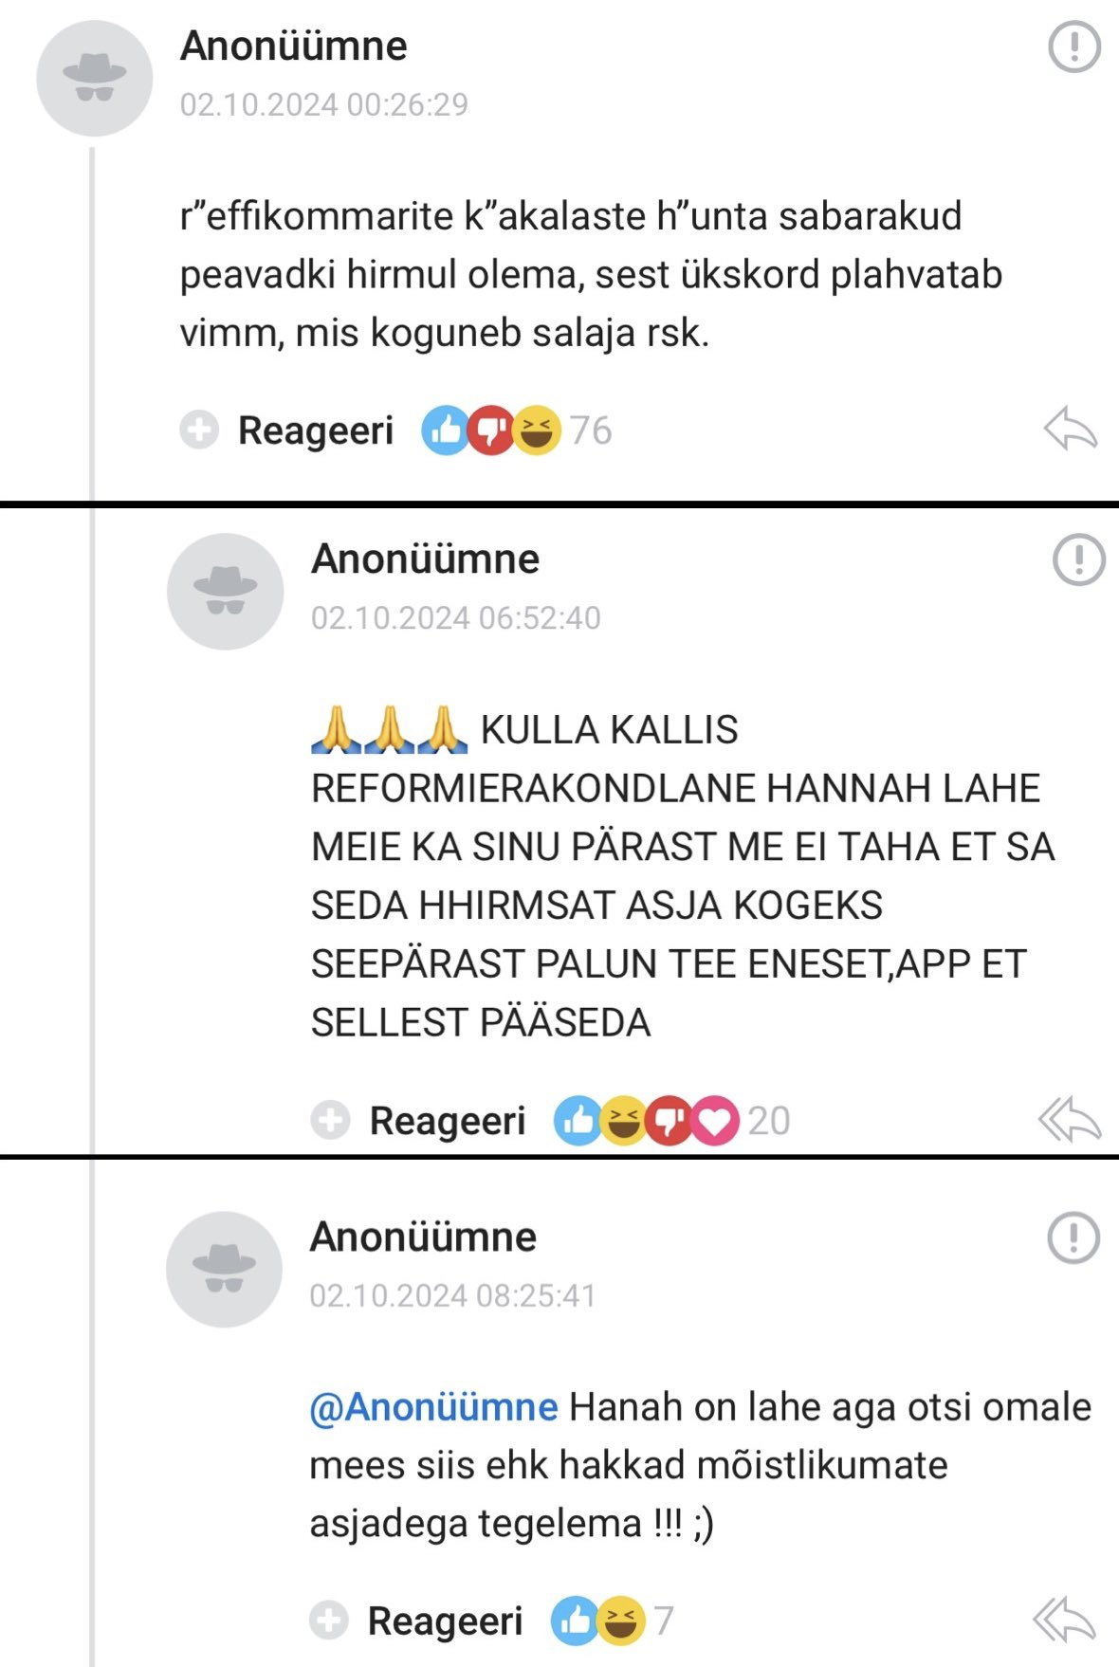
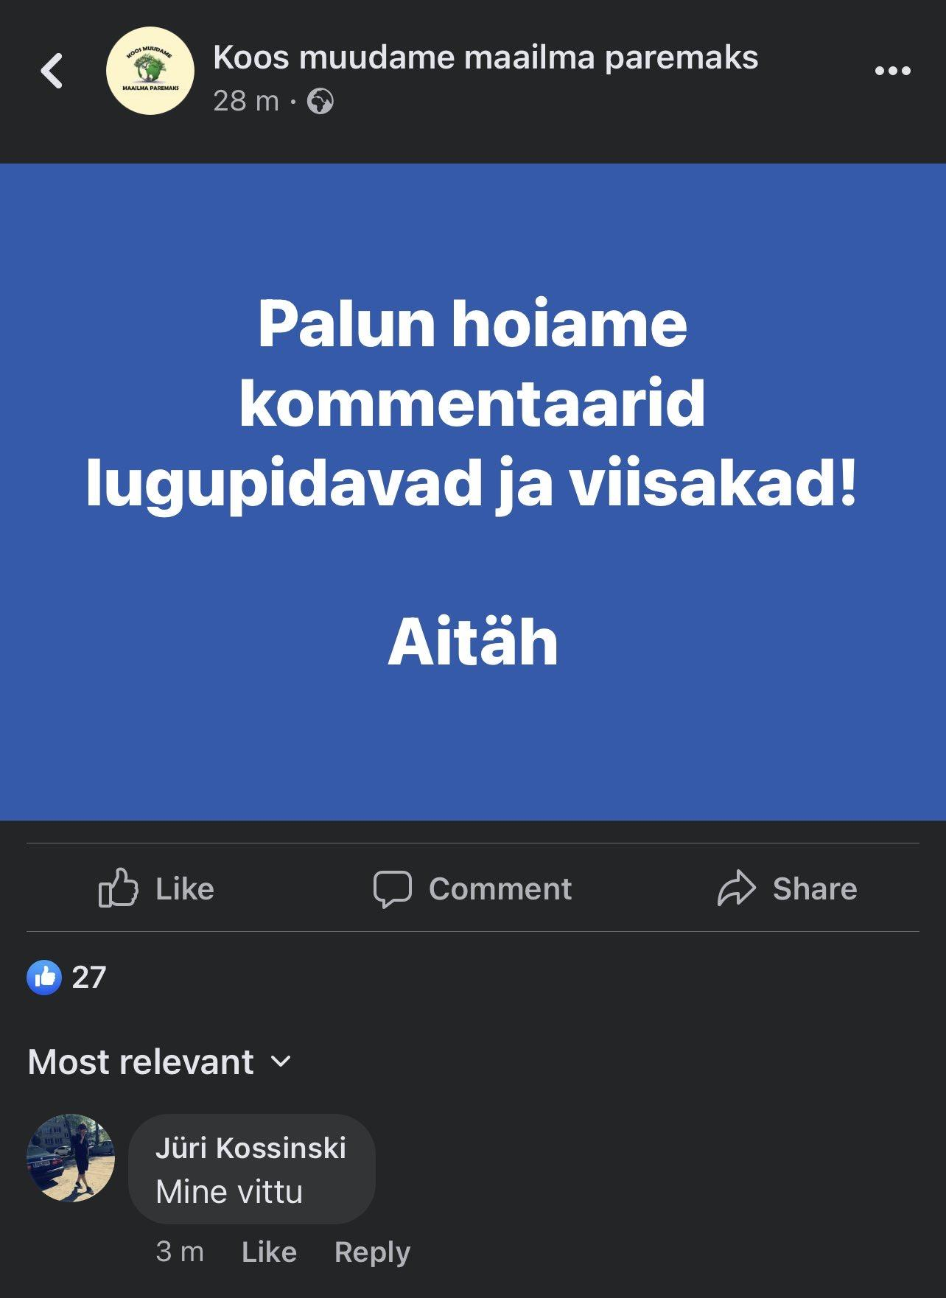
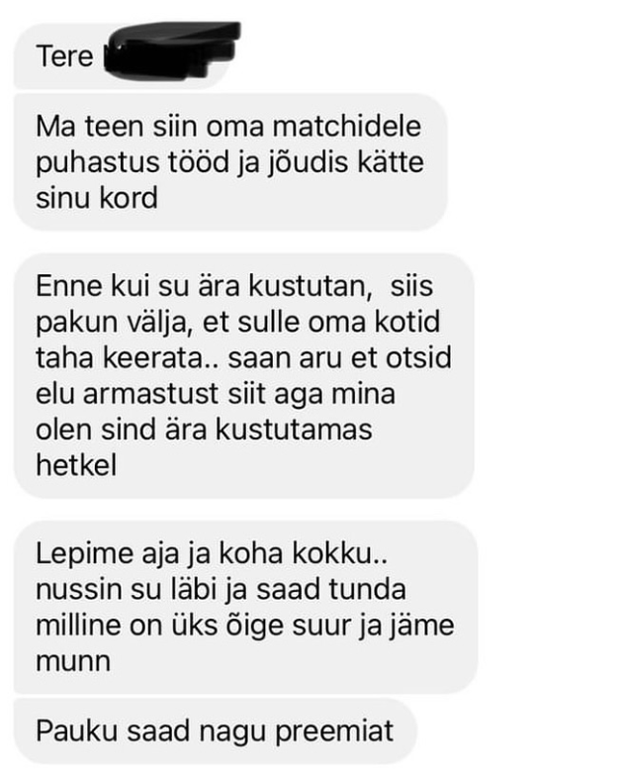
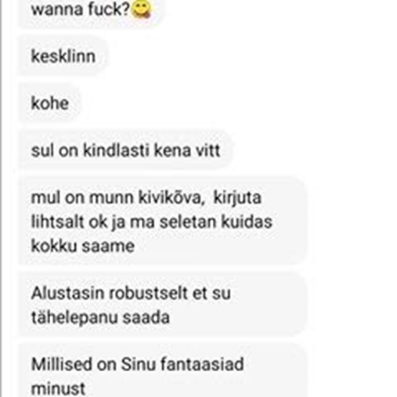
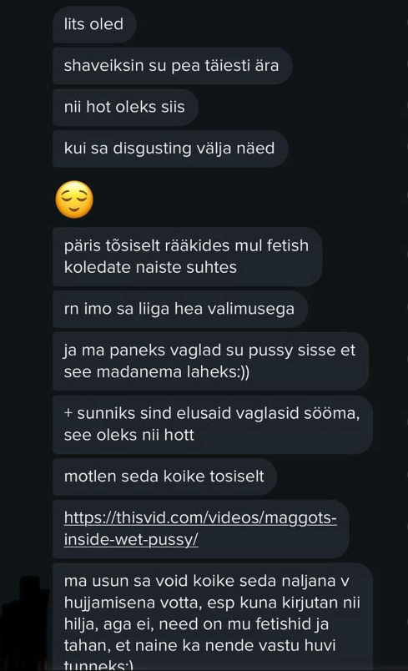
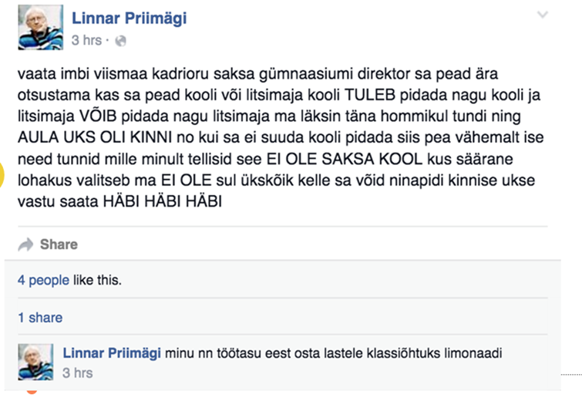
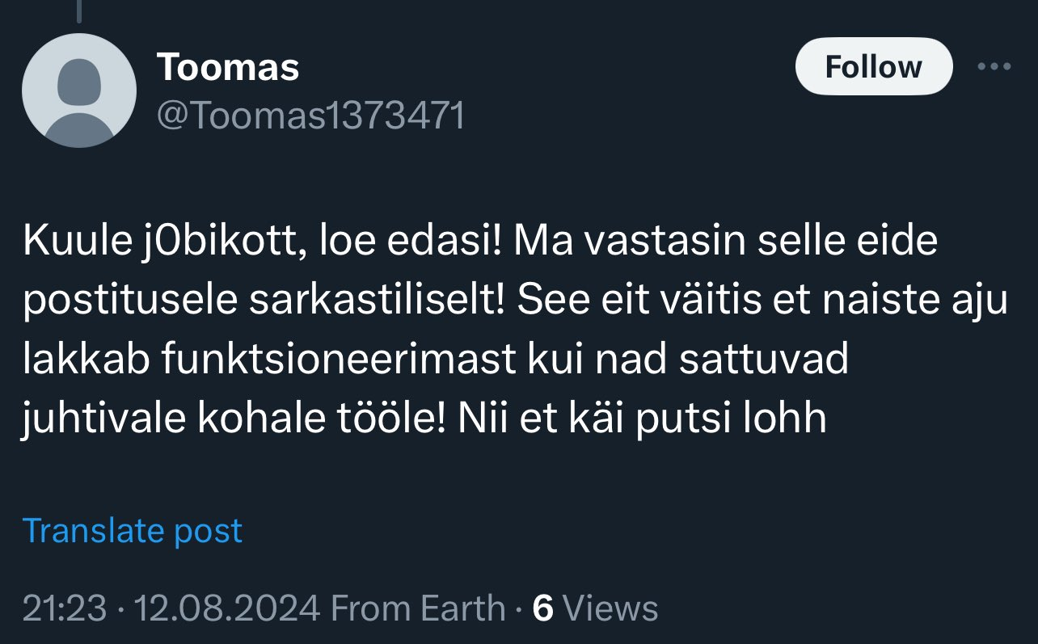
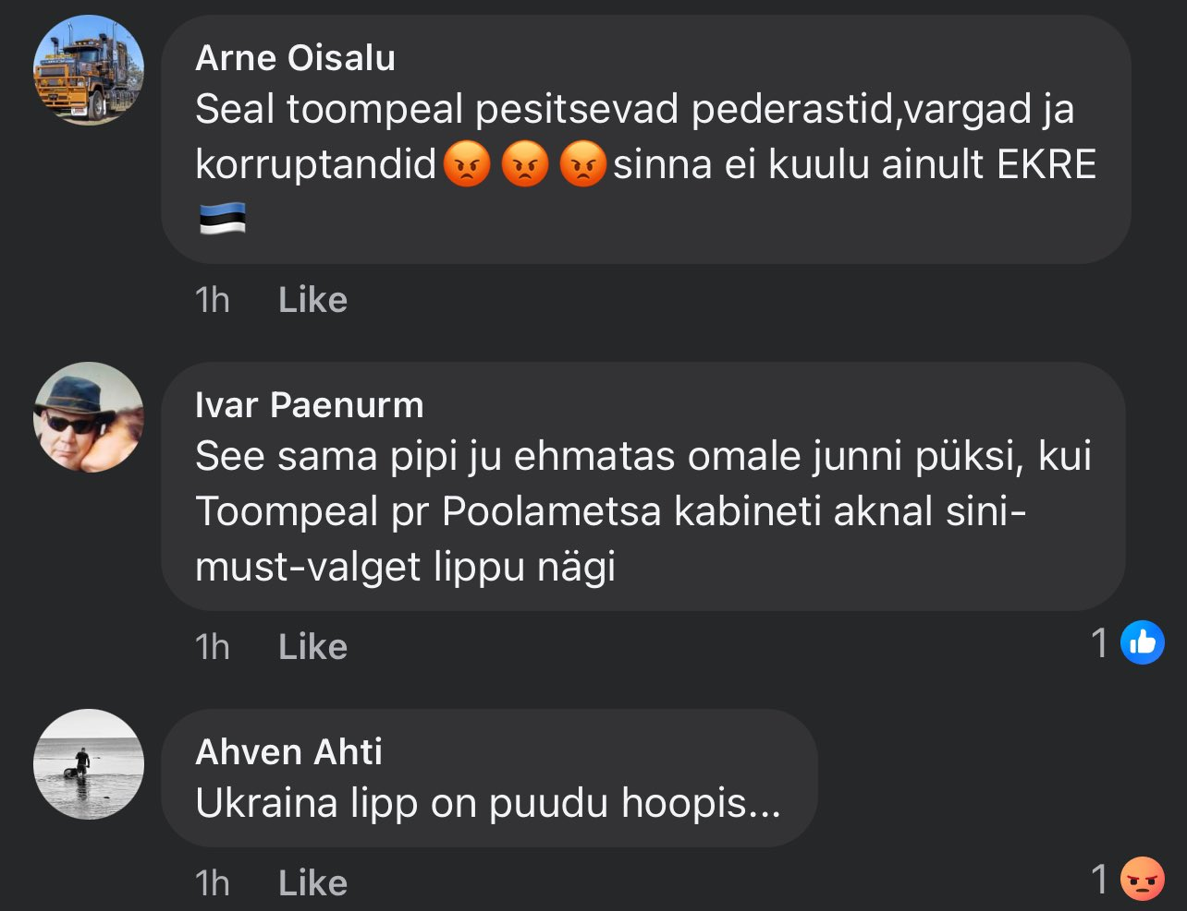
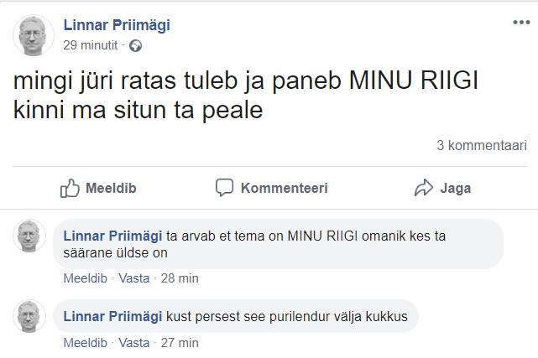
Räuskav infokorratus
Notes:
Me oleme kolleegidega aina enam rääkinud räuskavast infokorratusest. Kui varem oli taolise suhtluse eeldus anonüümsus, siis 2025. aastal saadab teie rahvasaadik ühes teie armsa naabrionuga kõiki Facebookis avalikult sinna, kus päike ei paista. Me oleme jõudnud ka kultuuriliselt sellisesse punkti, et aeglane info tarbimine, süvitsi uurimine, tõe välja selgitamine – see ei ole justkui oluline, ainult tähelepanu on valuuta.

Slide 6
Probleemi aluspõhjused?
Infokorratus, milles orienteerumine väga raske (Wardle & Derakshan, 2017).
Meedia vältimise strateegiad (Hutchens et al., 2021; Ytre-Arne & Moe, 2021; Briggs & Briggs, 2017; Allaste & Saari, 2020)
Inimesed hirmunud, küünilised, väsinud, maailm liiga kompleksne, info üleküllus (Kaur et al., 2021) ja tähelepanumajandus (Hendricks & Vestergaard, 2019) kurnavad.
Ebaviisakusest ja trollimisest saanud veebikeskkondade lingua franca (Lutz & Hoffmann, 2017; Jane, 2016).
“Don’t feed the trolls!” – sotsiaalmeedia vaikuse spiraal (Sohn, 2022), enesetsensuur (Gera et al., 2020), trollimentaliteedi ülevõtt (Phillips, 2016).
Notes:
Teeme väikese vahekokkuvõtte. Infokorratus on aina enam süvenem mure, sest infomahud on hoomamatud ja üleküllus enamike meediadieetide puhul vältimatu. Sellest on tekkinud meedia vältimise strateegiad, mis omakorda loovad mullistumist, sest algoritmid kontrollivad lisaks sotsiaalmeediale ka meie otsingutulemusi, uudistevoogu, isegi pangateateid. Universaalset jagatud kogemust on misiganes teemaga väga raske leida isegi ühel nõul olles ja ühes linnas elades, rääkimata üksmeele leidmisest kaluriga Kongutast. Me ei suuda sellega toime tulla, aga kapitalism lõikab info üleküllusest ja meie tähelepanu kaaperdamisest lõputut kasu. Puudub initsiatiiv olukorda süsteemitasandil, näiteks suurte platvormide juhtide poolt, ka muuta. Pigem on kahtlused süvenevad, et ebaviisakus ja trollimine on mitte kõigest isetekkeline nähtus, vaid ka algoritmid näitavad viha, vastuolusid või tülisid tekitavat sisu rohkem. Ragebaitinf ja ragefarming on paljudele siit tuttav... Kokkuvõttes oleme jõudnud sinna, et trollid – olgu nad makstud Kremli käsilased või lihtsalt naljavennad – on inforuumi üle võtnud. Inforuumis on nii palju räuskamist, et suur osa elanikkonnast pigem ei tee suud lahti. Vaikne enamus vaatab, kuidas vali vähemus loob infokorratust aina juurde, ja tsükkel hakkab taas tööle. - Sohn, D. (2022). Spiral of silence in the social media era: A simulation approach to the interplay between social networks and mass media. Communication Research, 49(1), 139-166.
- Gera, P., Thomas, N., & Neal, T. (2020, July). Hesitation while posting: A cross-sectional survey of sensitive topics and opinion sharing on social media. In International Conference on Social Media and Society, 134-140).
- Gera, P., Thomas, N., & Neal, T. (2020, July). Hesitation while posting: A cross-sectional survey of sensitive topics and opinion sharing on social media. In International Conference on Social Media and Society, 134-140).
- Wardle, C., & Derakhshan, H. (2017). Information disorder: Toward an interdisciplinary framework for research and policy making. Council of Europe report DGI 09.
- Lutz, C., & Hoffmann, C. P. (2017). The dark side of online participation: exploring non-, passive and negative participation. Information, Communication and Society, 20(6), 876–897.
- Jane, E. A. (2016). Online misogyny and feminist digilantism. Journal of Media & Cultural Studies, 30(3), 284-297.
- Kaur, P., Islam, N., Tandon, A., & Dhir, A. (2021). Social media users’ online subjective well-being and fatigue: A network heterogeneity perspective. Technological Forecasting and Social Change, 172, 121039.
- Hendricks, V. F., & Vestergaard, M. (2019). Reality lost: Markets of attention, misinformation and manipulation. Springer Nature.
- Hutchens, M. J., Hmielowski, J. D., Beam, M. A., & Romanova, E. (2021). Trust Over Use: Examining the Roles of Media Use and Media Trust on Misperceptions in the 2016 US Presidential Election. Mass Communication and Society, 24(5), 701–724. https://doi.org/10.1080/15205436.2021.1904262
- Briggs, J., & Briggs, J. (2017). Young people and participation in Europe (pp. 63-86). Palgrave Macmillan UK.
- Ytre-Arne, B., & Moe, H. (2021). Doomscrolling, Monitoring and Avoiding: News Use in COVID-19 Pandemic Lockdown. Journalism Studies, 22(13), 1739–1755. https://doi.org/10.1080/1461670X.2021.1952475

Slide 7
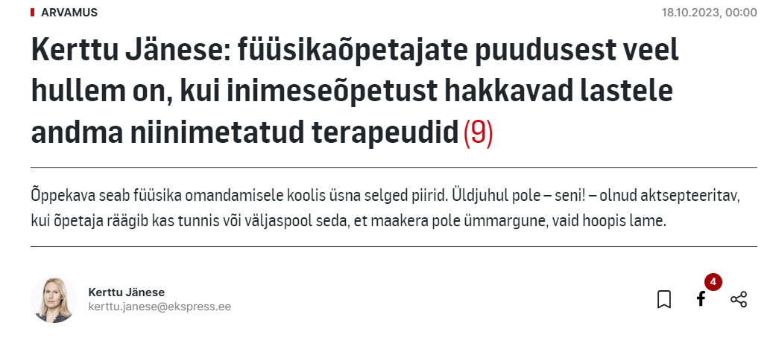
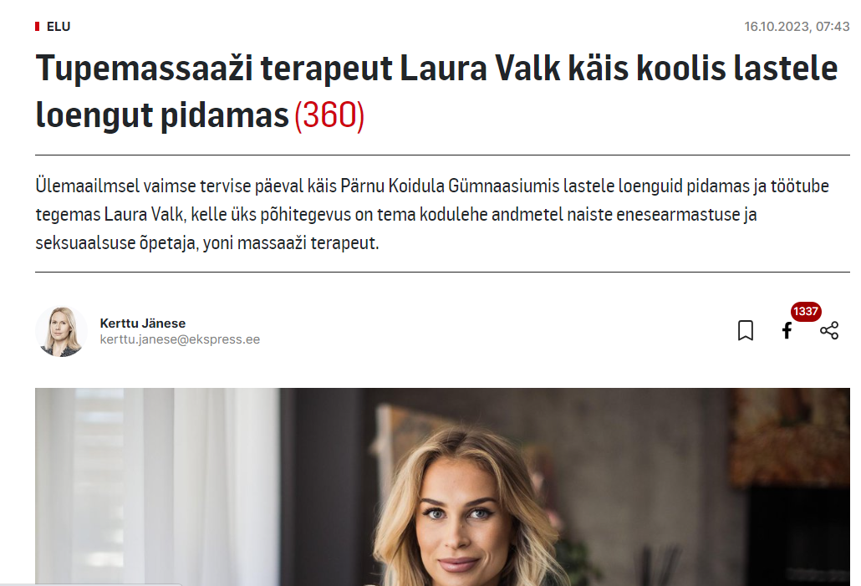
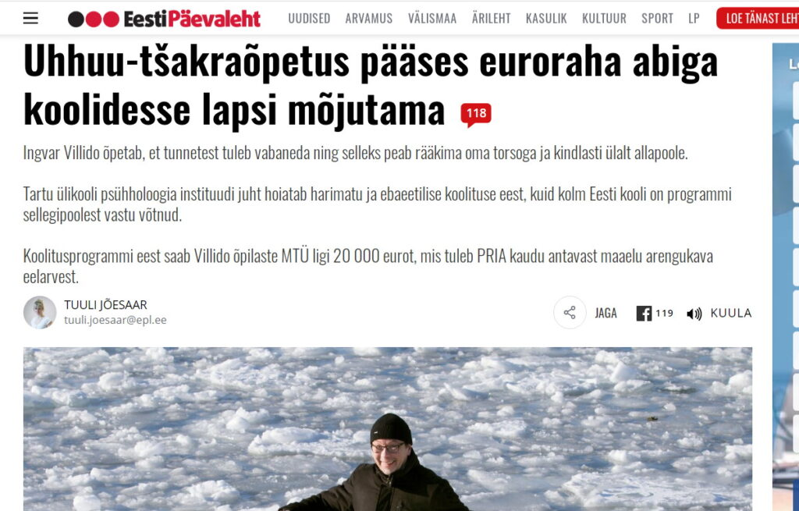
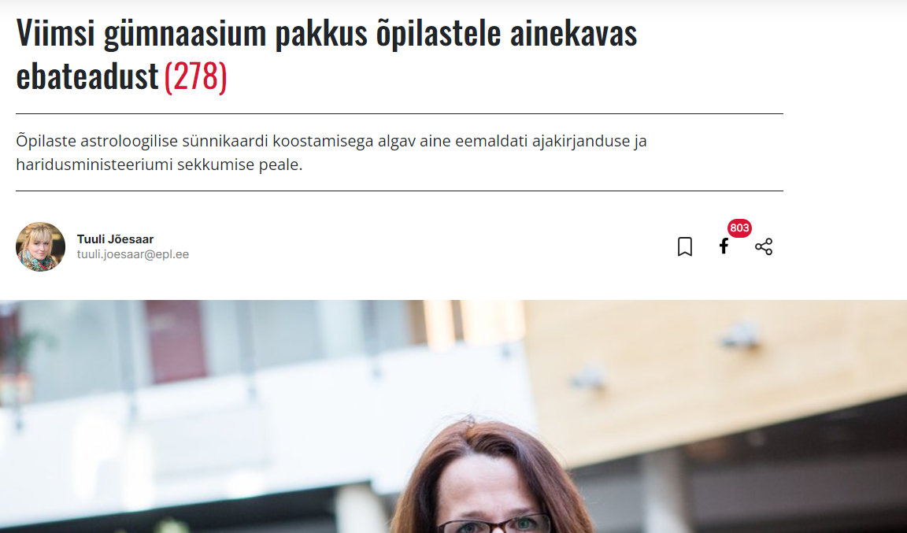
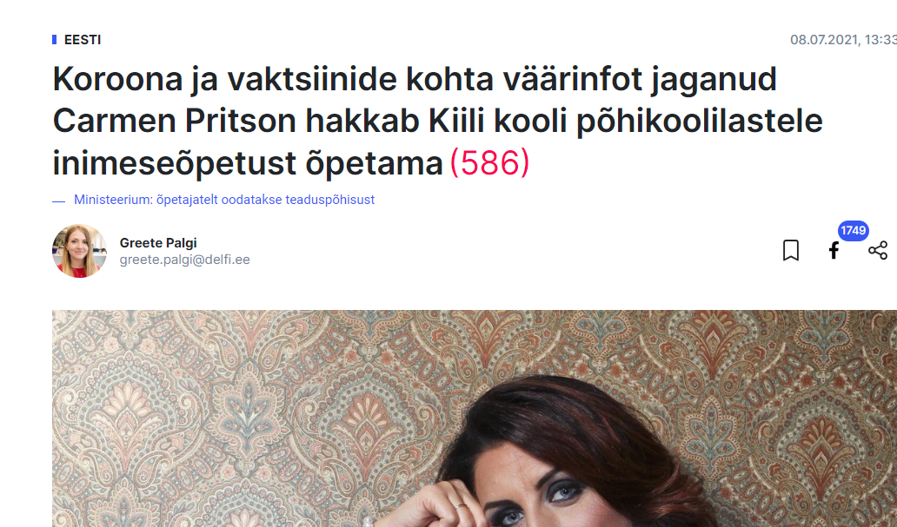
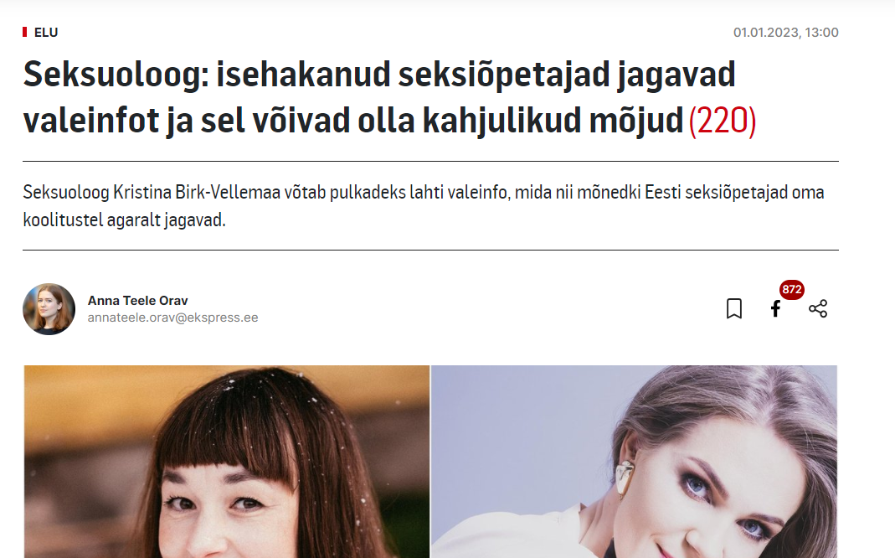
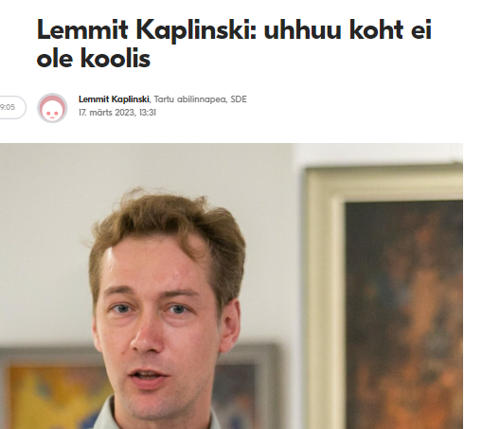
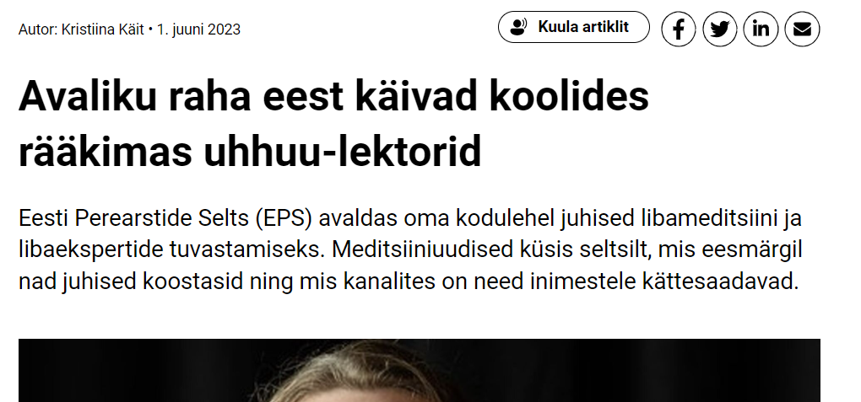
Parasjagu koolis? Infokorratus ka!
Notes:
Näiteks on Eestis aastaid olnud mure sellega, et pseudoteaduse edasikandjad trügivad koolimajja – nii saab ju end usaldusväärse õpetajana näidata ka end järgmistesse kohtadesse müües! Kuidas planeerida sellisel juhul sekkumist? No mina mõtlen peale vaadates nii. Indiviidi tasandil: võite otsustada kirjutada x-i vmt platvormile viraalseks minema postituse, et on kahtlast inimest kooli kutsumas või kutsunud, mis ei peaks formaalhariduses nii olema. Kogukonna tasandil korraldada vastukaaluks juba levivale uhhuu-jutule hoopis teaduspõhise arutelu ning avaliku raha kasutuse osas ka oma häält kuuldavaks teha kohalikus omavalitsuses. Riigi tasandil võite aga just teie olla see, kes poliitikutele saadab selge signaali, et see teema võib hääli tuua.

Slide 8
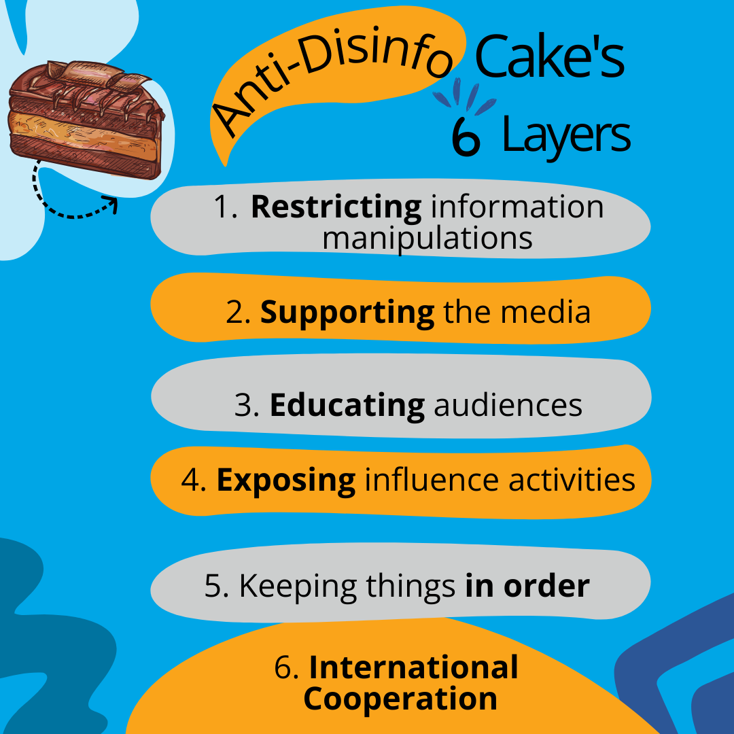
Aeg vastupanuks!
Freeze (tardumus): käitumise puudumine, paralüüs
Flight (põgenemine): ohust eemaldumine, situatsioonist lahkumine, teemaga mitte tegelemine
Fight (võitlemine): ohuga silmitsi seismine, probleemilahendus, toe otsimine, konfrontatsioon
Flop (lõtvumine): käitumise puudumine, lõdvaks muutumine, nii vaimselt kui füüsiliselt
Friend/fawn (sõbrunemine, kiindumus): kollektiivne vastus, abi otsimine; kurjategija/stressoriga kontakti otsimine, lipitsemine, meelitamine.
Notes:
Siin tulebki mängu nüüd see, et me peame aru saama: infokorratus on siin, et jääda. Meediapädevused, infopädevused, digipädevused, tehisintellektipädevused – kõike seda tuleb jooksvalt arendada, riigi, kogukonna ja indiviidi koostöös. Ei tule aega, kus me saame „valmis“ või kus järsku võime kriitilise mõtlemise ära lõpetada. Iga uus tükk probleemi olemuse pusles peab tooma vastumeetme ning siin tulebki mängu igaühe panus. See on see koht, kus loodan teid täna inspireerida ja tõelise nohikuna, taaskord teooria abil. Ilmselt tulevad teile need FFF toimetulekustrateegiad psühholoogiavaldkonnast tuttavad ette. Mu väide on, et liiga kaua oleme julgustanud inforuumis toimuva osas toimetulekustrateegiaid, mis suures pildis probleemi ainult hullemaks teinud on. Aeg on vastupanuks ja valju vähemuse hääle summutamiseks. Igaühel on oma roll kanda, ja mitte sugugi ainult pereringis või sõpradega. Loodan, et leiate täna siit oma rolli.

Slide 9
Mis on vastupidavus?
Mis on infovastupidavus?
Maguire & Hagan (2007): sotsiaalne vastupidavus (resilientsus, säilenõtkus, toimepidavus) on sotsiaalse üksuse nagu nt grupp, kogukond, või organisatsioon, võimekus taastuda kriisidest ja leida positiivseid vastuseid keerukatele olukordadele. Koosneb kolmest aspektist: vastupanu, taastumine ja loovus (resistance, recovery, and creativity). Walter (2004): toimepidavus on võimekus kriise ja õnnetusi üle elada, adapteeruda ja toibuda, tuginedes kriiside olemuse ja protsesside mõistmisele, riskide ennetamisele ning kiirele toele ja abile pärast juhtunut.
Lloyd (2015, p. 1030) järgi põhineb infovastupidavus "õppimisel, kuidas siseneda, kaardistada ja navigeerida uutes keskkondades; kogukondlike suhete loomisel teistega, et kasutada sisemisi ja väliseid teadmistepankasid; teabe jagamisel; ja omakorda ühise arusaama ja tähenduste arendamisel".
Notes:
- Walker, B., Holling, C. S., Carpenter, S., & Kinzig, A. (2004). Resilience, Adaptability and Transformability in Social–ecological Systems. Ecology and Society, 9(2). https://doi.org/10.5751/ES-00650-090205
- Maguire, B., & Hagan, P. (2020). Disasters and Communities: Understanding Social Resilience. The Australian Journal of Emergency Management, 22(2), 16–20. https://doi.org/10.3316/informit.839750155412061
- Lloyd, A. (2015). Stranger in a strange land; enabling information resilience in resettlement landscapes | Request PDF. ResearchGate. https://doi.org/10.1108/JD-04-2014-0065

Slide 10
Aitäh!
Maia.Klaassen@ut.ee

